Slide 1
Verdiepingsmodule 4: Hoe kunnen we zelf een biomeiler bouwen

Slide 2
Doelen van deze module
Je kan een stappenplan volgen om de realisatie tot een goed einde te brengen.
Je werkt actief mee in je groep.
Je houdt je aan de gemaakte afspraken bij het practicum.
Je bespreek na de realisatie de vragen achter het stappenplan.
Je presenteert jouw realisatie in groep aan de rest van de klas.

Slide 3
Vragen bij elke module

Slide 4
Vraag 1 - basismodule 1
In basismodule 1 heb je geleerd welke organische materialen er in de biomeiler moeten zitten. Welk omhulsel/voorwerp kunnen we gebruiken om het organisch materiaal van onze biomeiler bij elkaar te houden en dat we de biomeiler makkelijk kunnen verplaatsen?
Er is geen omhulsel nodig
Een plastic vat
Een grote houten bak
Een metalen ton
Verklaring:
Met een plastic vat blijft het organisch materiaal bij elkaar en is het niet te zwaar om te verplaatsen. Bij de andere mogelijkheden kan je de biomeiler veel moeilijker verplaatsen.

Slide 5
Vraag 2 – basismodule 2
Je leerde in deze module dat er een stofomzetting plaatsvindt in de biomeiler. Als we kijken naar ons model dat we gaan bouwen. Waarom zitten er dan zoveel houtsnippers in en waarom niet enkel gft-afval?
Het maakt niet uit dat er enkel gft-afval in zit.
gft-afval wordt heel traag afgebroken tot compost.
De houtsnippers zorgen ervoor dat de micro-organismen niet afsterven.
Verklaring:
De houtsnippers zorgen voor zuurstof, zo gaan de micro-organismen niet afsterven. Gft-afval zou allemaal op elkaar liggen waardoor er geen zuurstof meer aanwezig is in de biomeiler.

Slide 6
Vraag 3 – basismodule 3
In deze module kwam een exo- of endo-energetische reactie aan bod. We konden besluiten in deze module dat er in de biomeiler sprake is van een exo-energetische reactie. Dit wil zeggen dat er warmte vrijkomt die we willen gebruiken. We gebruiken de warmte om water te verwarmen. Hoe of waar kunnen we dat warme water opslaan?
In een emmer
In een PET-fles
In een thermosfles
In een glazen bak
Verklaring:
In een thermosfles blijft de warmte goed behouden. Zo koelt het warme water minder snel af. Al de andere opties zijn meestal open en verliezen snel hun warmte.

Slide 7
Vraag 4 – basismodule 4
Je berekende hier de warmtehoeveelheid van de biomeiler. Als je denkt aan de warmte-energie. Moet je dan eerder een grote biomeiler of best een kleine bouwen?
Een grote biomeiler bouwen
Een kleine biomeiler bouwen
Verklaring:
Hoe meer warmte je uit de biomeiler wil halen, hoe groter je biomeiler moet zijn. Een kleine biomeiler zoals ons model dat we gaan bouwen, zal minder warmte opleveren dan een grote biomeiler.

Slide 8
Vraag 5 – verdiepingsmodule 1
Hier is er ingezoomd op het energietransport. Ook dit is een belangrijke module naar de bouw toe van onze biomeiler. De warmte in de biomeiler mag niet zomaar verloren gaan naar de omgeving. Is het dan een goed idee dat het organisch materiaal tegen de wand van het vat zit?
Ja, het organisch materiaal mag tegen de wand van het vat zitten.
Nee, het organisch materiaal mag niet tegen de wand van het vat zitten.
Verklaring:
Indien het organisch materiaal contact maakt met de wand van het vat dan wordt de warmte naar de omgeving doorgegeven. Ook omgekeerd de koude van de omgeving wordt via de wand naar het organisch materiaal doorgegeven, daardoor koelt de biomeiler af.

Slide 9
Vraag 6 – verdiepingsmodule 1
Als je op de vorige vraag ‘ja, het organisch materiaal mag tegen de wand van het vat zitten’ hebt geantwoord dan moet je deze vraag niet invullen.
Het organisch materiaal mag niet tegen de wand komen, verklaar hoe je dit gaat realiseren.
Met kippengaas een cilinder maken en enkele centimeters van de wand blijven.
Met karton een cilinder maken en enkele centimeters van de wand blijven.
Met hout een cilinder maken en enkele centimeters van de wand blijven.
Verklaring:
De kippengaas is het beste materiaal. Het is heel buigzaam en met de gaten zorgt het ook nog eens voor luchtcirculatie. Het karton zou snel kapotgaan door het water. Het hout kan rotten door water en is moeilijk te vormen in een cilinder.

Slide 10
Vraag 7 – verdiepingsmodule 1
Als omhulsel van de biomeiler hadden we als oplossing een vat gevonden. Dit vat is niet zo dik (2 mm), zo kan de warmte snel verloren gaan want de dikte was een invloedfactor. Hoe houden we de warmte zoveel mogelijk in de biomeiler?
Een houten bak rond het vat bouwen
De biomeiler bij een verwarming plaatsen
Isoleren van de biomeiler
Verklaring:
De dikte is een belangrijke invloedfactor. We moeten dus de dikte van de wand vergroten, deze is slechts 2 mm dik. We verbreden de wand door een isolator te plaatsen. Ook het gebruik van een isolator i.p.v een ander materiaal zorgt ervoor dat er meer warmte behouden wordt. Net zoals bij de muren van een huis, die isoleer je ook, en zo creëer je een dikkere muur. De warmte wordt zo beter bijgehouden in de biomeiler.

Slide 11
Vraag 8 – verdiepingsmodule 1
We hadden in basismodule 2 al gezocht naar een goede opslag mogelijkheid voor het warme water. We transporteren de warmte via de slangen naar de thermosfles waarin we water gaan opwarmen. Moet er in de slangen water, lucht of een mengeling van beide aanwezig zijn? Wat is dus het beste transportmiddel voor warmte?
Water
Lucht
Beide
Verklaring:
Water kan de warmte beter transporteren dan lucht. Specifieke warmtecapaciteit van water is 4,18 J/kg. °C en van lucht is 1,00 J/kg. °C, daarom is het belangrijk dat er geen lucht in het circuit van de biomeiler zit. Het moet goed ontlucht worden.

Slide 12
Vraag 9 – verdiepingsmodule 2
We konden in deze verdiepingsmodule besluiten dat er 4 invloedfactoren zijn die criteria vormen voor de biomeiler. We hebben zuurstof nodig in de biomeiler. Hoe gaan we zuurstof/verluchting creëren in de biomeiler?
Gaten boren in het vat voor zuurstof.
De houtsnippers zorgen voor zuurstof in de biomeiler.
Door de kippengaas enkele centimeters van de wand te monteren. Zo creëer je een spouw.
Verklaring:
Door enkele centimeters van de wand te blijven creëer je een ruimte waar er zuurstof is voor de micro-organismen. Ook de kippengaas heeft gaten waar de zuurstof door kan. Dit zorgt voor voldoende luchtcirculatie in de biomeiler.

Slide 13
Vraag 10 – verdiepingsmodule 2
Ook het vocht/water is een belangrijke invloedfactor in de meiler. De houtsnippers moeten vochtig zijn maar mogen niet continu in het water staan. Na een tijdje gaat er onderaan in het vat water blijven staan en beginnen de houtsnippers te rotten. Hoe zouden we dat kunnen voorkomen?
Het kan geen kwaad dat de houtsnippers rotten.
Je kan een valse bodem in de biomeiler maken.
Een laag grind op de bodem voor de waterafvoer en daarop de houtsnippers.
Verklaring:
Door stenen op de bodem te leggen met daar een kunststof plaat op creëer je een valse bodem. De houtsnippers zullen nu niet in het water staan en zullen dus niet zo snel gaan rotten.

Slide 14
Vraag 11 – verdiepingsmodule 3
In verdiepingsmodule 1 kwamen we tot de conclusie dat we onze biomeiler moeten gaan isoleren. Welke materiaal is het beste geschikt om de biomeiler te isoleren?
Glaswol
Kurk
Hout
Verklaring:
Glaswol is het goedkoopste materiaal om te gebruiken en is het makkelijkst te verwerken. Je kan het heel goed buigen rond de biomeiler. Ook kan je met glaswol veel dikker isoleren dan met de andere materialen. De warmtegeleidingscoëfficiënt was ook relatief laag t.o.v. de andere materialen.

Slide 15
Vraag 12 – verdiepingsmodule 3
We transporteren de warmte via water. We maken 2 warmtewisselaars, één in de biomeiler en één in de thermosfles. Uit welk materiaal zouden we de warmtewisselaars maken?
Kunststof
Metaal
Hout
Verklaring:
Metaal is geschikt als warmtewisselaar omdat het een goede warmtegeleider is. Het zal makkelijk de warmte afgeven aan het water. Voor onze realisatie kiezen we voor kunststof omdat metaal zwaarder is.

Slide 16
BOUWEN!!
Kleine biomeiler met een schakeling voor de temperatuur

Slide 17
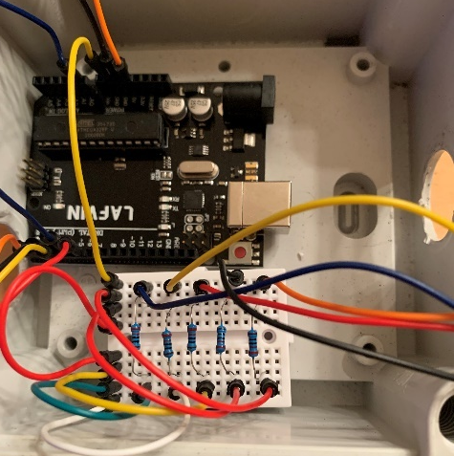
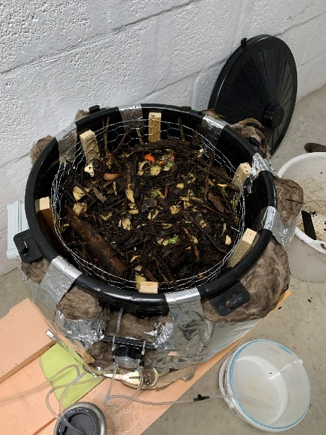

Slide 18
Groep 1: biomeiler
NAMEN
Groep 3: schakeling omgevingstemperatuur
NAMEN
Groep 2: schakeling
NAMEN

Slide 19
Groep 1: Biomeiler
Onderzoeksvraag: Doorheen de modules hebben we elke module enkele vragen beantwoordt over het ontwerp van onze biomeiler. Deze vragen komen nu allemaal samen bij het bouwen van de meiler. We hebben a.d.h.v. de theorie gezocht naar het beste ontwerp. Hoe bouwen een kleine en werkende biomeiler?
Hypotheses:
Deze hebben we allemaal klassikaal besproken na elke module.
Werkwijze:
Volg het stappenplan in verdiepingsmodule 4 en begin te bouwen aan de kleine biomeiler. Al de materialen zijn aanwezig in het klaslokaal.
Bij vragen of twijfels, vraag het aan de leerkracht !!!

Slide 20
Groep 2: schakeling biomeiler
Onderzoeksvraag:
De temperatuur is een heel belangrijk gegeven van de biomeiler. We willen heel graag weten hoe warm het is in de meiler. Liefst zou het automatisch gemeten moeten worden. Zodat we het deksel van de biomeiler niet telkens moeten openen. Waarmee kunnen we de temperatuur meten? Hoe kunnen we aangeven dat het warm of koud is in de biomeiler?
Hypotheses:
Vul de hypotheses in je cursus in.
Werkwijze:
Volg het stappenplan in de cursus en begin te bouwen aan de schakeling. Al de materialen zijn aanwezig in het klaslokaal.
Bij vragen of twijfels, vraag het aan de leerkracht !!!

Slide 21
Groep 3: schakeling omgevingstemperatuur
Onderzoeksvraag:
De omgevingstemperatuur waar de biomeiler staat is misschien ook een interessant gegeven. Daar kunnen we later ook iets mee doen. We willen niet steeds handmatig de temperatuur meten in het klaslokaal. Hoe kunnen we de omgevingstemperatuur meten?
Hypotheses:
Waarom hebben we ook de temperatuur van de omgeving nodig?
Werkwijze:
In verdiepingsmodule 5 staat een stappenplan om de schakeling op te bouwen. (pagina 18 tot 22) Bouw en programmeer deze schakeling zodat deze in het klaslokaal kan staan.

Slide 22
Voorstelling
Elke groep stelt na het bouwen van zijn realisatie deze voor aan de rest van de klas. Op het einde van de stappenplannen staan vragen als voor in je presentatie. Hou rekening met de volgende criteria:
+/- 5 minuten
Wat heb je gebouwd?
Grote stappen van het bouwproces
Bespreek kort de vragen
Iedereen komt evenveel aan bod
De rest van de klas moet een beter beeld krijgen van wat jij en je groepje hebben gebouwd en vooral hoe je dit gedaan hebt.

Slide 23
Afspraken maken
Je volgt de instructies op het stappenplan.
Volg altijd de veiligheidsvoorschriften in het stappenplan.
Er wordt op een rustige manier gewerkt.
Afvalresten worden juiste afvalbak gesorteerd.
Niemand vertrekt na de les als de materialen niet zijn opgeruimd en het lokaal proper is.
Je werkt actief mee in je groepje.
Bij twijfels/vragen steek je hand op en dan komt de leerkracht langs.

Slide 24
Gegevens bijhouden
Notitieverslag

Slide 25
Notitieverslag
Sjabloon om de gegevens bij te houden
Om de dag gegevens invullen
Grafieken worden automatisch weergegeven

Slide 26
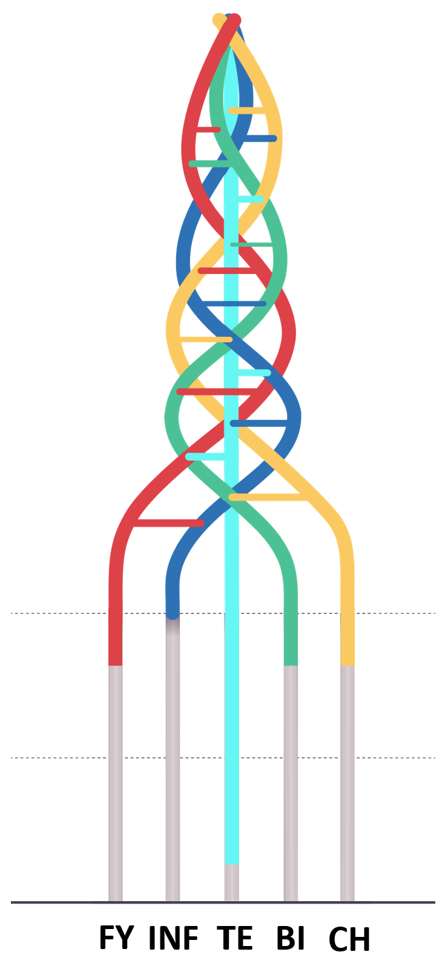
Inkleurmodel

